Slide 1
Java SE Developer 1z0-819
講師:江聖榮

Slide 2
Inheritance繼承
條件:
同一機構(同一學校，同一公司 ,同一資料庫系統…),不同的部門(不同的class,資料表)
撰寫class時，可將相同屬性(attribute->field,method)整理出來，獨立放在一個class,將其定義為所有class共同都會使用的規則

Slide 3
繼承-Coupling,cohesion
Coupling->耦合度->相依的強度->每個class都會設定的共同屬性
Ex:同一學校→姓名欄，共同科目
Cohesion->內聚度->相關的強度->每個class本身才有的屬性，其他class沒有
Ex:同一學校→個個科系的專業科目

Slide 4
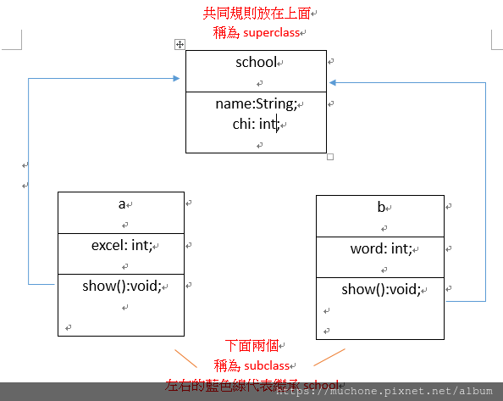
SuperClass,SubClass,extends
SuperClass:父類別
SubClass:子類別
extends:子類別沿著這方向繼承父類別的內容

Slide 5
is-a;has-a
Compiler的原理
Call by reference→確定變數或物件的向係類型與參考的文件
Call by value->確定完類型參考文件數量後，決定此變數或物件總共有多少功能屬性可用
is-a:確定此子類別具有多少class參考文件(reference ,type)
has-a:確定完具有的class類型數,是JRE執行時判斷是否有此功能可用的依據

Slide 6
繼承要注意的規則-constructor(is-a)
父類別有建構式時，繼承的子類別一定要繼承，一定會執行
父類別與子類別都有建構式時
都會執行
順序為:
父類別先執行
Super->Sub
父類別的建構式有設計”參數引數”時
子類別要繼承成功，一定要處理負責丟引數資料給父類別
Super(值或變數);
使用super關鍵字時須寫在第一行
表示父類別的建構事先執行
Superclass的建構是有設計overloading多種狀況時
繼承的子類別只須要選一個來繼承
Super使用一次即可

Slide 7
繼承主要的應用-method
Field-has-a
原則上沒有加封裝原則(沒有private),直接繼承
Methods的處理-has-a
直接繼承
可以搭配Overloading->名稱一樣，括號引數不一樣
同一class
不同的class(superclass , subclass)
真正的活用->override->置換掉的意思,非修改
名稱一樣
括號引數一樣
當名稱一樣，括號也一樣時，會強制要求遵守override規則，將類型也須設定稱一樣,否則會編譯失敗
如果父類別有設定封裝權限，子類別的權限需>=父類別
Public>protected>(default)>private
Super.方法應用

Slide 8
多型polymorphism
又稱異質宣告物件
語法
父類別 物件名稱=new子類別();
會限制物件使用的方法數量
原因:Compiler原理
Call by reference→is a
Call by values->has a
編譯時以物件的宣告類別查詢是否有此方法名稱-->javac
執行時則以真實記憶體的位址找起(new的子類別開始找)-->java
目的
與陣列搭配使用
多維不等長的陣列polymorphism
真正實際真實情況的應用
java.lang.Object->所有class的共同父類別
equals
getClass
toString
instanceof

Slide 9
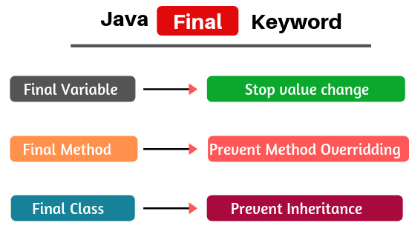
final
field->常數→要給初始值
methods->不允許被override
class->不允許被繼承
空final變數，須搭配建構式

Slide 10
抽象的父類別-abstract class
組成元素-與一般class一樣
field
一般的field變數
final常數
constructors
method
一般的method
抽象方法
有名字，無內容{.}
abstract
extends
繼承的子類別
一定要將抽象方法寫出來實作出來,才可編譯
不然就是也變成抽象的子類別
變成抽象類別以後，本身無法實體化，即無法”new”,只剩提共繼承的功能當父類別的角色

Slide 11
interface介面
組成元素
Field
常數
public static final 這些前置詞可省略
要給初始值
不允許一般變數
沒有建構式Constructors
Method
抽象方法
public abstract前致詞可省略
default一般方法->java8後前有
default void abc(){….}
static類別類方法
static void abc(){…….}
只提共繼承，自己因為是抽象所以無法實體化”new”
implements
又翻成實作->就是繼承
所以實作介面的子類別一定要將抽象方法給實作出來
如子類別為抽象的則不用實作抽象方法
子類別可繼承多個父介面
介面繼承介面要用extends關鍵字，也可為多個
抽象的介面與類別主要的應用為與多型的陣列搭配使用

